Slide 1
加速度を受けた電荷からの放射
双極子輻射
強い
加速方向
弱い
加速に沿った方向(赤矢印方向)には弱く、直角方向に強い。
加速の方向(矢印)の周りには回転対象

Slide 2
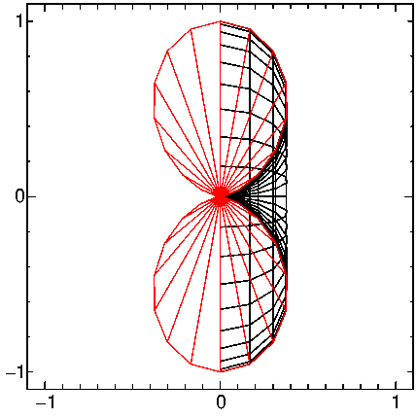
双極子放射

Slide 3
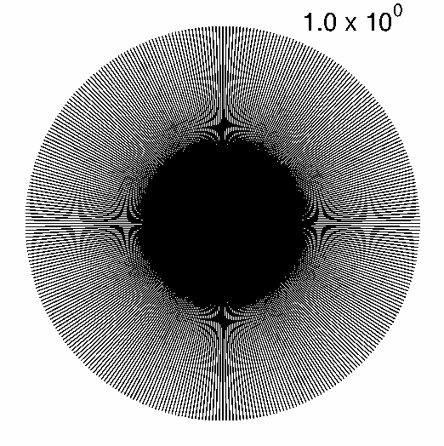
進行方向に集中する光
加速電圧[eV]
90°
rad
deg
半分の光がこの範囲に入る

Slide 4
放射光のスペクトル
1個の電子が出す光は、極短い時間幅のパルスになる
観察される
電磁場の強度
アト秒以下の幅
だけど光は、電磁「波」。
パルスを作るのは
沢山の波長が違う
正弦波の集まり！
時間

Slide 5
放射光のスペクトル
「パルス」を作る
一連の波の例
ｘ＝０の点では、
全ての波が 1。
その他の場所では
+/-バラバラの値をとる

Slide 6
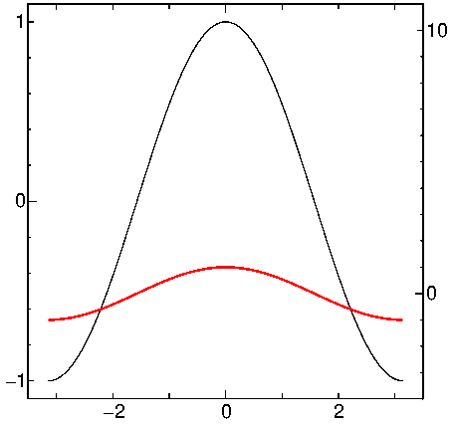
放射光のスペクトル
個々の正弦波(黒線)
正弦波の合計(パルス)

